Slide 1







Slide 2

I раунд

Slide 3

II раунд

Slide 4


III раунд

Slide 5
IV раунд

Slide 6

ИГРА СО ЗРИТЕЛЯМИ

Slide 7

Первое можно из снега слепить,
Грязи кусок может тоже им быть.
Ну, а второе - мяча передача,
Важная это в футболе задача.
Целое люди в походы берут,
Ведь без него они путь не найдут.

Slide 8

У слона букву "С" отнимите
И названье реки припишите.
Получиться столица должна,
Что на карте Европы видна.
С

Slide 9


Два слога первые - цветок,
В "лохань" попал мой третий слог.
А вместе если их прочтёте,
То в волжский город попадёте.

Slide 10
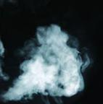

Первое - летучая вода,
В бане русской встретите всегда.
А второе - есть машины марка
Из российского, ребята, автопарка.
Всё же вместе - Франции столица,
Этот город модницам всем снится.

Slide 11
С буквой "С" - Российский город
Близко к северу, где холод.
Без неё - берём мы в руки,
Чтоб погладить юбки, брюки.

Slide 12

ё
С "Ч" - по небу я гуляю
И грозу вам предвещаю.
С "Л" - я город на реке
От Москвы невдалеке.
Пряник мой и самовар
Знают все: и мал и стар.

Slide 13

Вот вам лёгкая шарада:
К ноте "Н" прибавить надо.
Нота больше не поёт,
А рекой она течёт.

Slide 14
Слева направо слово прочтёшь,
То от дождя ты защиту найдёшь.
Если с конца же его ты прочтёшь,
Горное озеро тут же найдёшь.

Slide 15
С "К" - коль к карте обратиться -
Это Турции столица.
С "Г" - Сибирская река,
Полноводна, глубока.

Slide 16
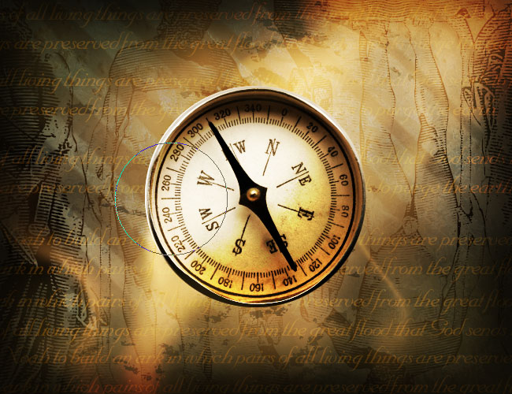
Ком + Пас = Компас

Slide 17
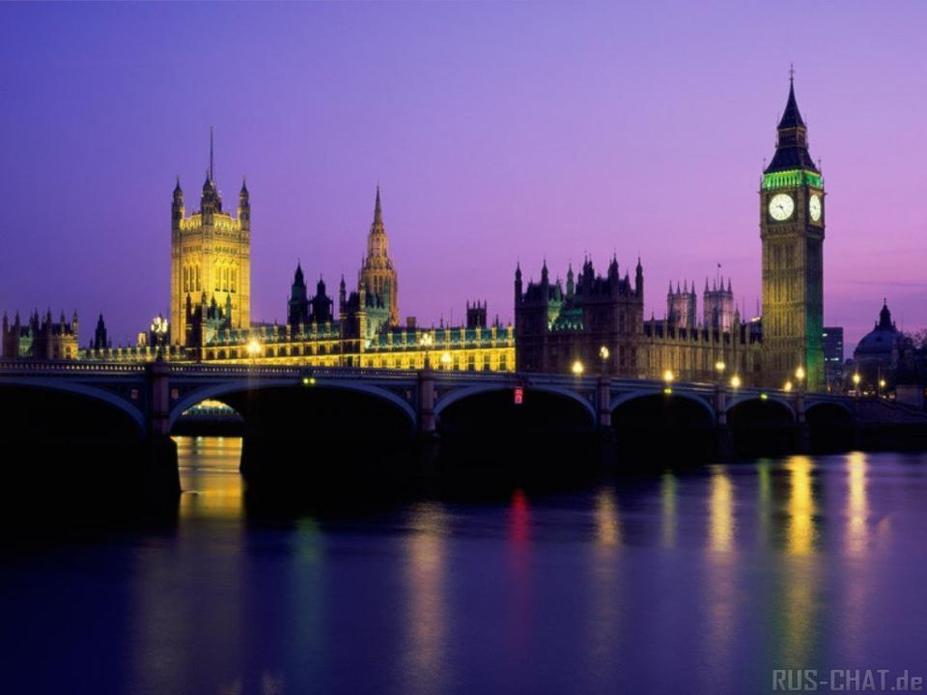
Лон + Дон = Лондон

Slide 18
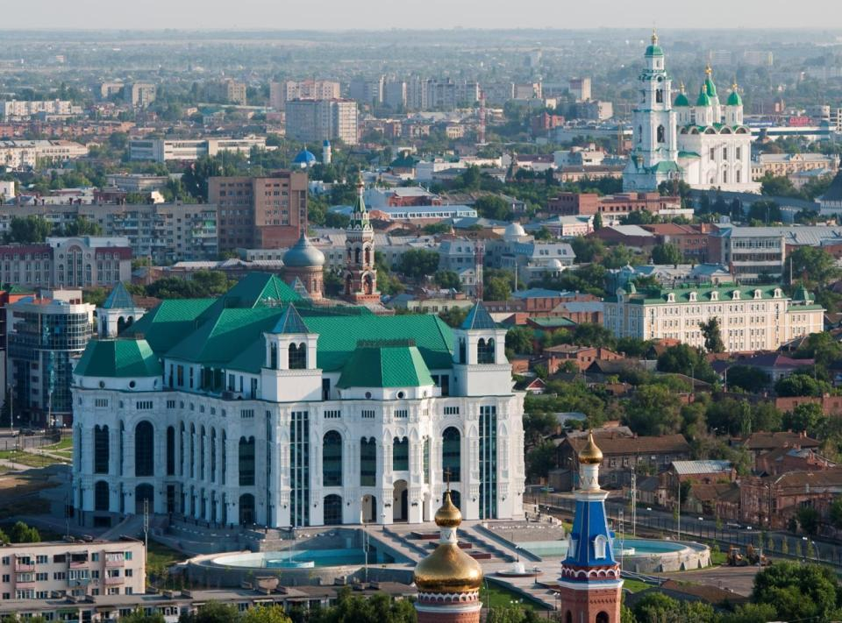
Астра + хань = Астрахань

Slide 19
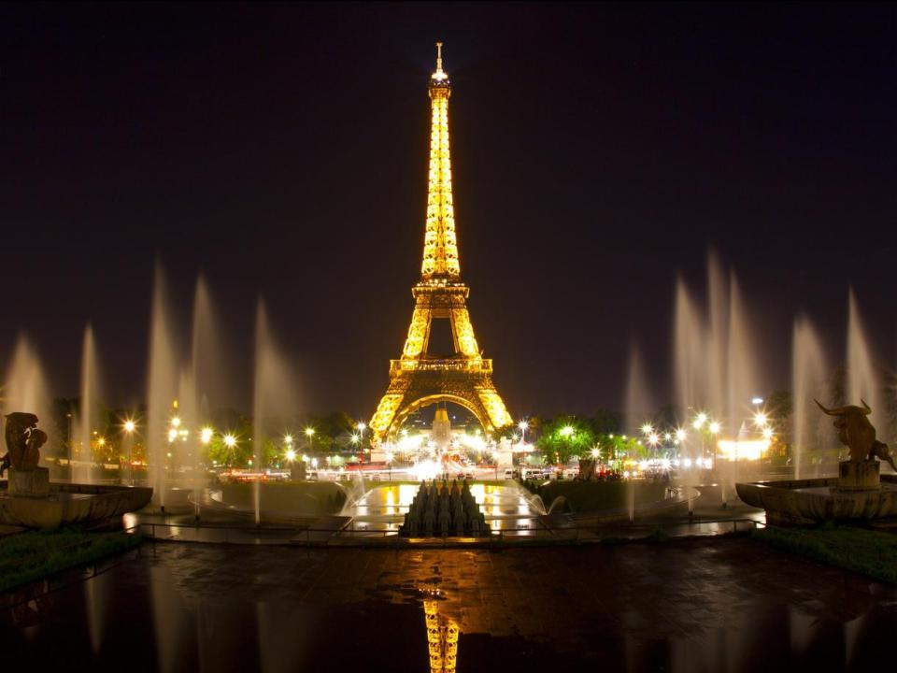
Пар + "Иж" = Париж

Slide 20
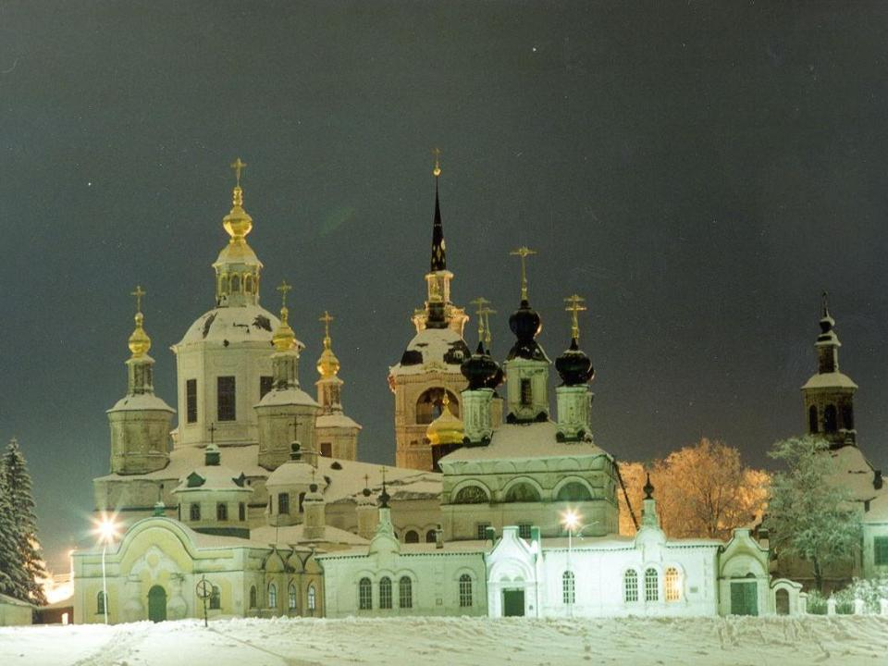
Устюг - утюг

Slide 21
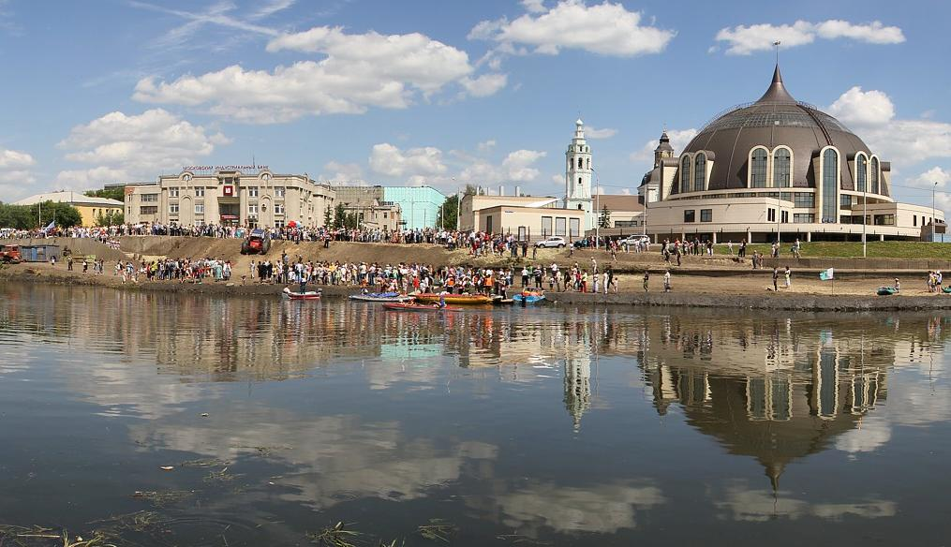
Туча - Тула

Slide 22
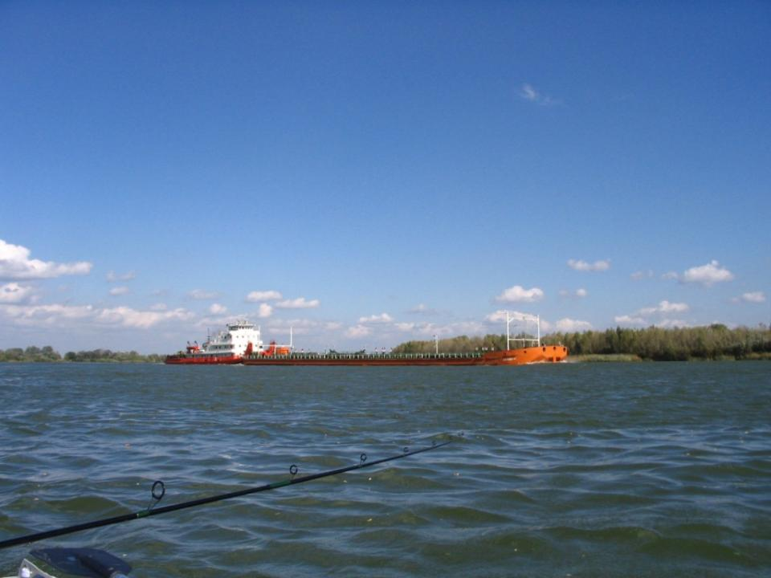
До + Н = Дон

Slide 23
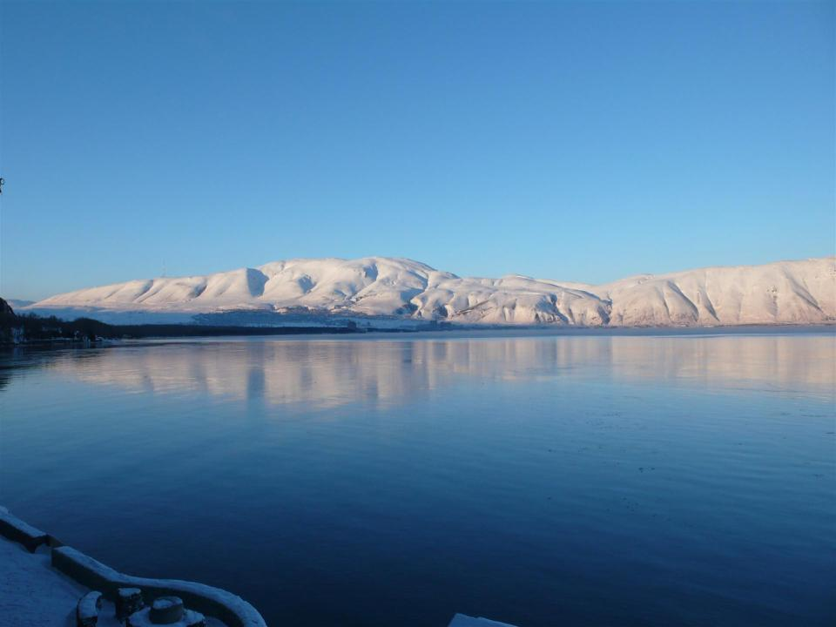
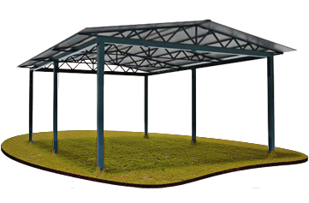
Навес - Севан

Slide 24
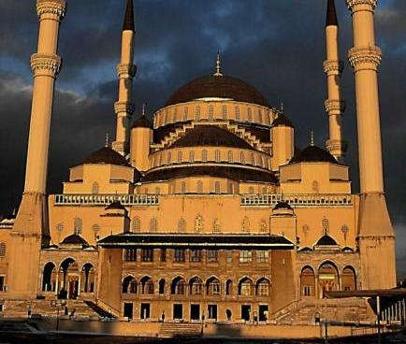
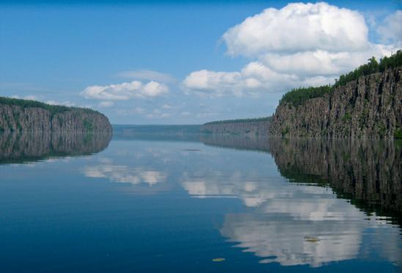
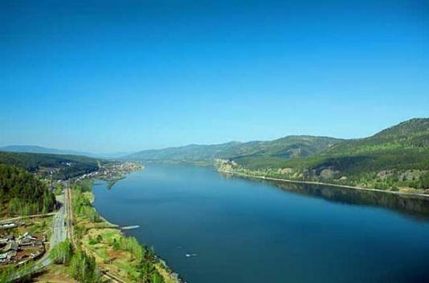
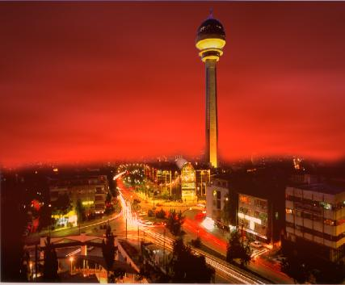
Анкара - Ангара

Slide 25
Вернемся к игре!

Slide 26
V раунд

Slide 27
VI раунд

Slide 28
VII раунд

Slide 29
VIII раунд

Slide 30
IX раунд

Slide 31
X раунд

Slide 32
XI раунд

Slide 33
XII раунд

Slide 35
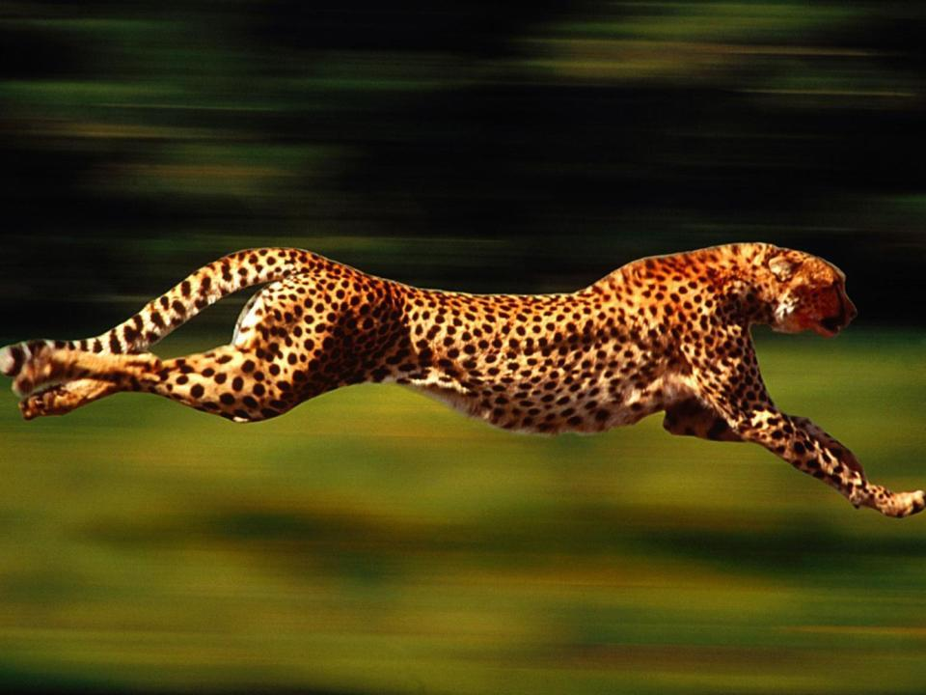

Slide 36
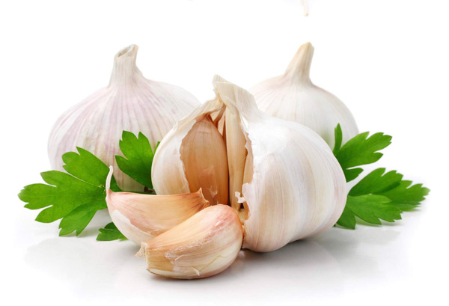

Slide 37
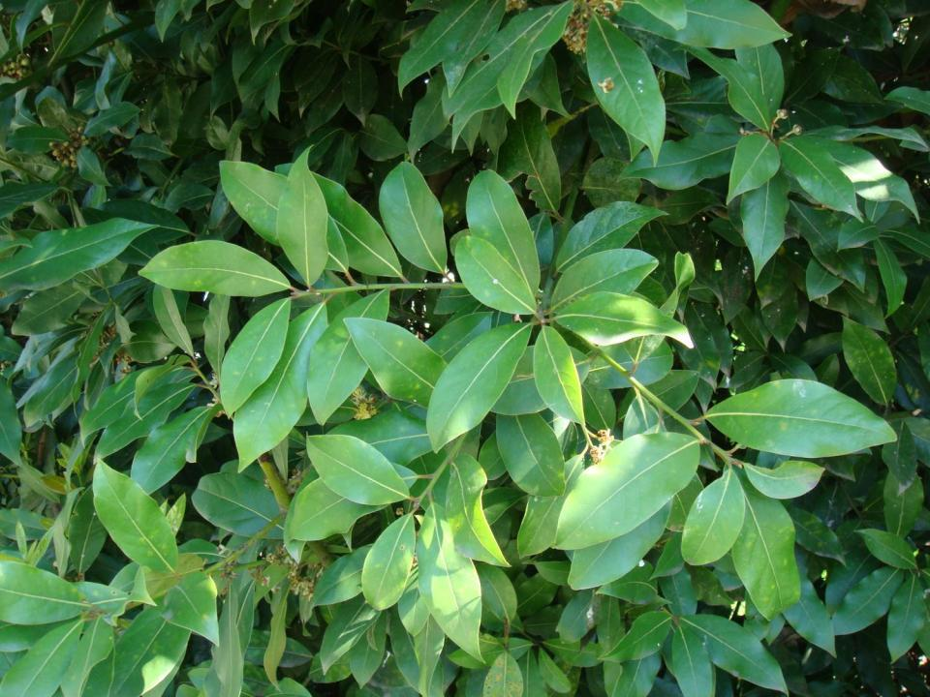

Slide 38
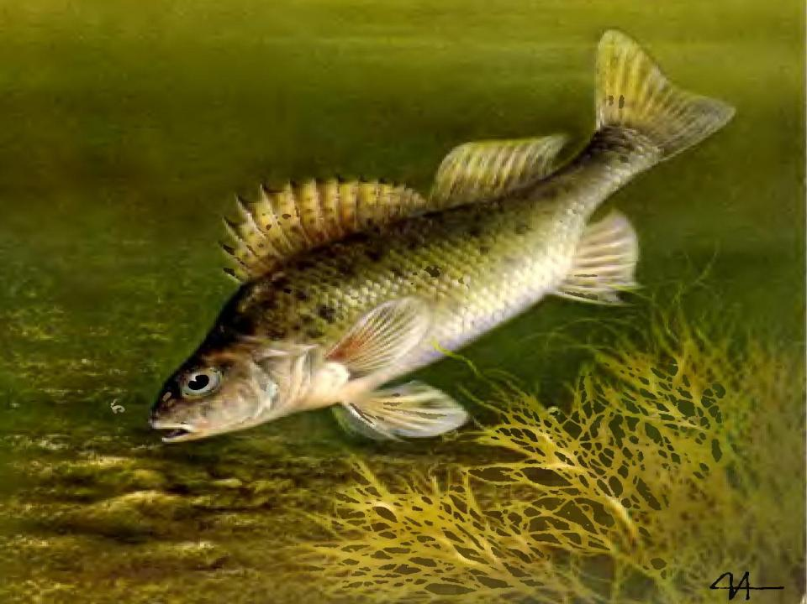

Slide 39
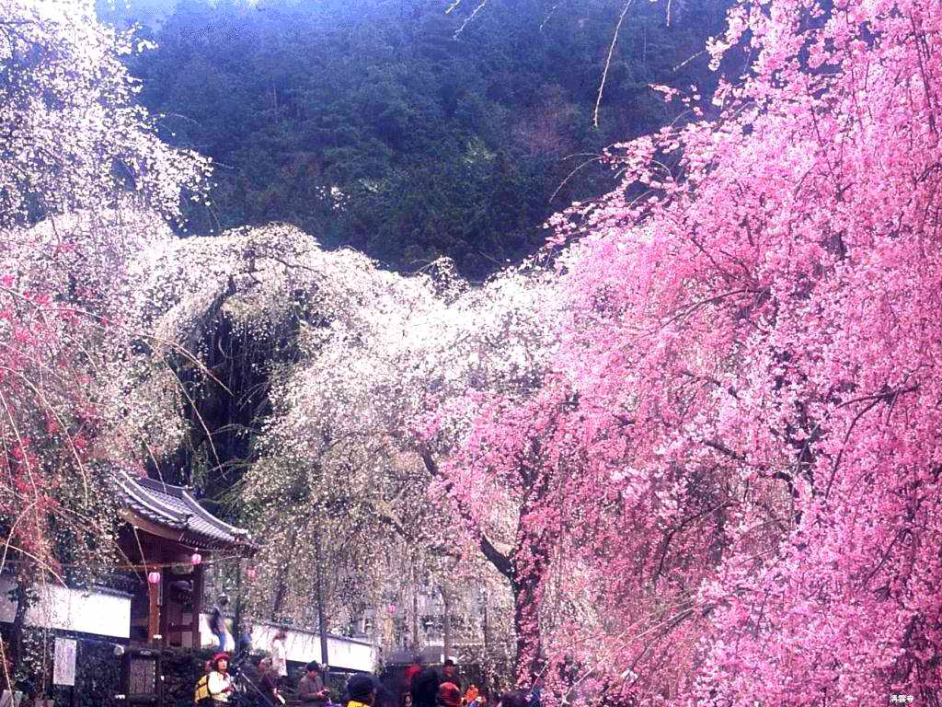
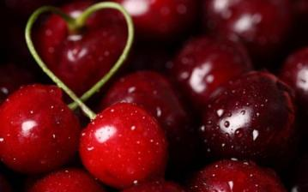

Slide 40

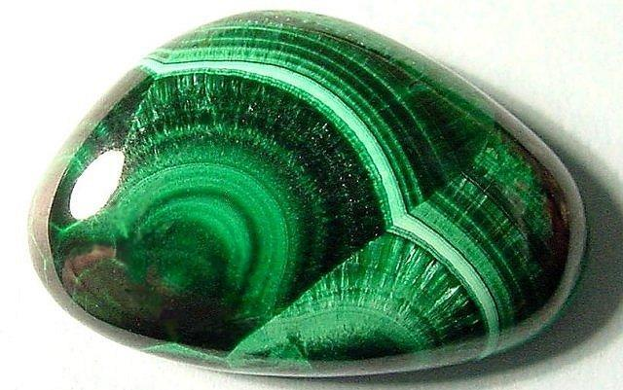
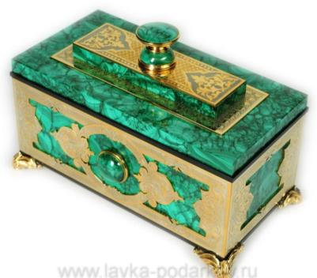

Slide 41
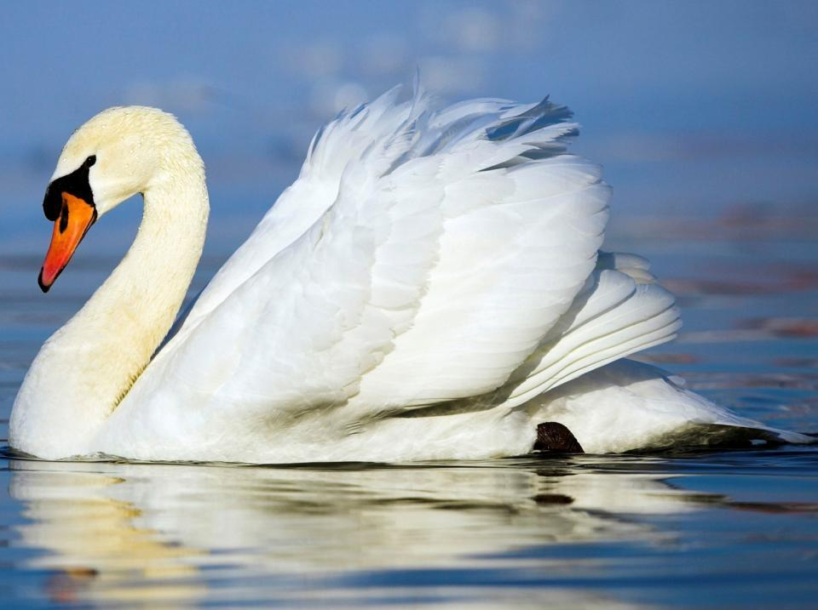

Slide 42
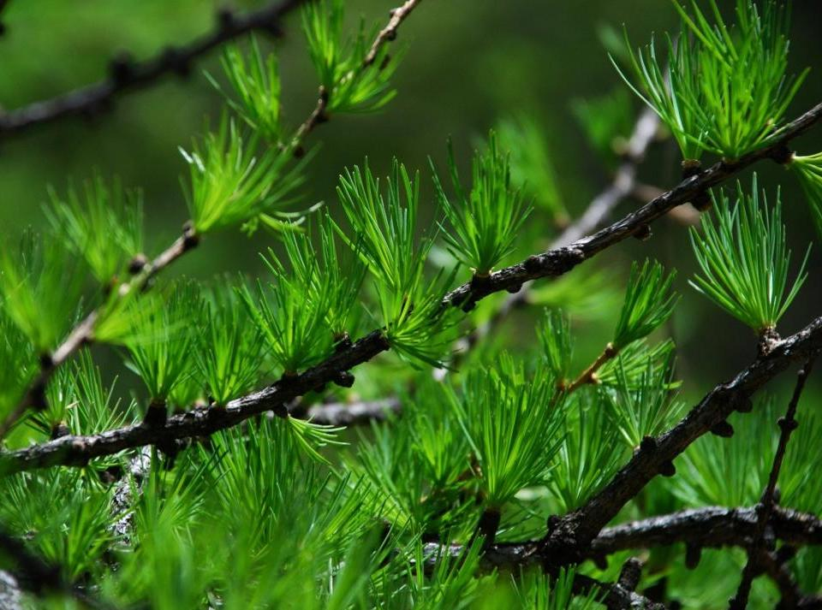

Slide 43
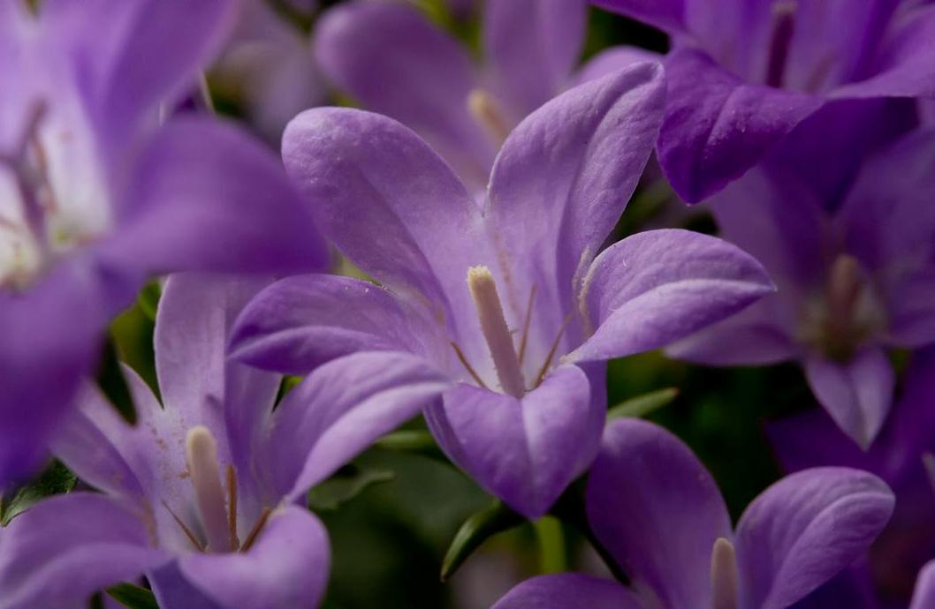
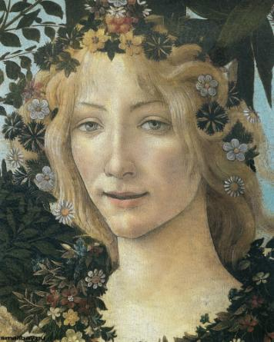


Slide 44
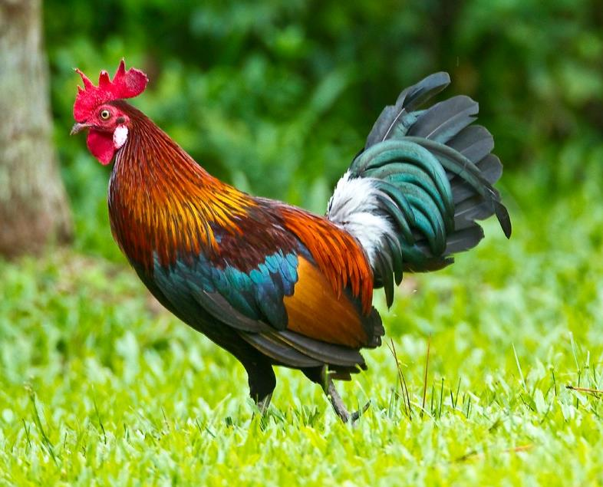

Slide 45
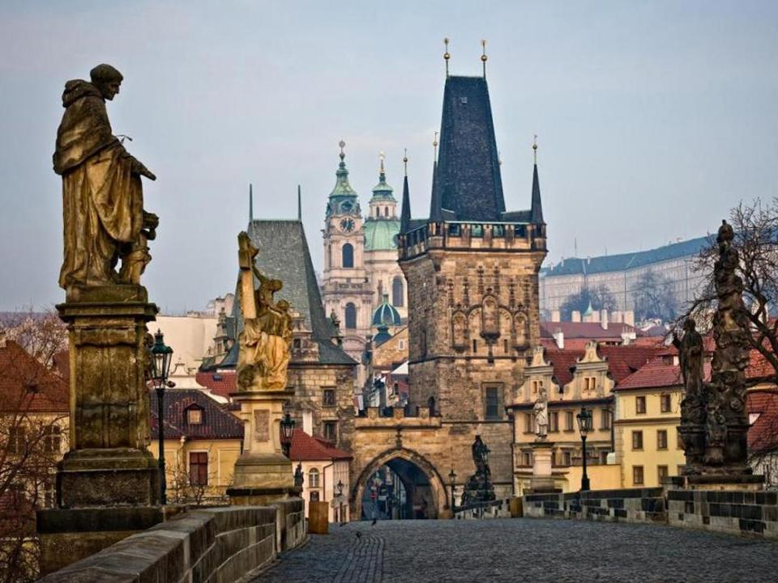
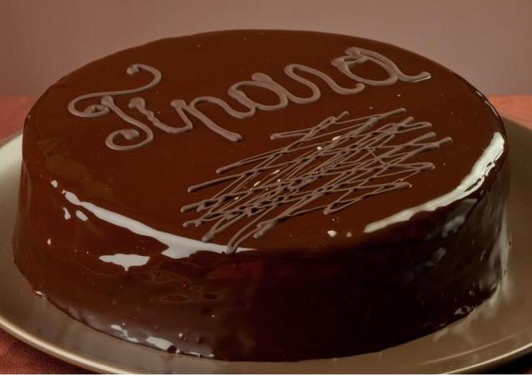

Slide 46
